Slide 1
Deep Learning（深度学习）

Slide 2
Deep Learning（深度学习）学习笔记整理系列
zouxy09@qq.com
http://blog.csdn.net/zouxy09
作者：Zouxy
version 1.0 2013-04-08

Slide 3
一、概述
2012年6月，《纽约时报》披露了Google Brain项目，吸引了公众的广泛关注。这个项目是由著名的斯坦福大学的机器学习教授Andrew Ng和在大规模计算机系统方面的世界顶尖专家JeffDean共同主导，用16000个CPU Core的并行计算平台训练一种称为“深度神经网络”（DNN，Deep Neural Networks）的机器学习模型（内部共有10亿个节点。

Slide 4
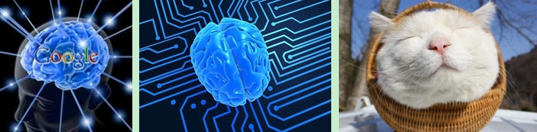
一、概述
项目负责人之一Andrew称：“我们没有像通常做的那样自己框定边界，而是直接把海量数据投放到算法中，让数据自己说话，系统会自动从数据中学习。”另外一名负责人Jeff则说：“我们在训练的时候从来不会告诉机器说：‘这是一只猫。’系统其实是自己发明或者领悟了“猫”的概念。”

Slide 5
一、概述
2012年11月，微软在中国天津的一次活动上公开演示了一个全自动的同声传译系统，讲演者用英文演讲，后台的计算机一气呵成自动完成语音识别、英中机器翻译和中文语音合成，效果非常流畅。据报道，后面支撑的关键技术也是DNN，或者深度学习（DL，DeepLearning）。

Slide 6
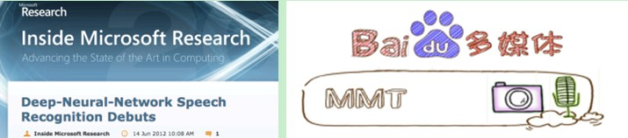
一、概述
2013年1月，在百度年会上，创始人兼CEO李彦宏高调宣布要成立百度研究院，其中第一个成立的就是“深度学习研究所”（IDL，Institue of Deep Learning）。

Slide 7
二、Deep Learning的基本思想
假设我们有一个系统S，它有n层（S1,…Sn），它的输入是I，输出是O，形象地表示为： I =>S1=>S2=>…..=>Sn => O，如果输出O等于输入I，即输入I经过这个系统变化之后没有任何的信息损失（这是不可能的）。

Slide 8
二、Deep Learning的基本思想
信息论中有个“信息逐层丢失”的说法（信息处理不等式），设处理a信息得到b，再对b处理得到c，那么可以证明：a和c的互信息不会超过a和b的互信息。这表明信息处理不会增加信息，大部分处理会丢失信息。

Slide 9
二、Deep Learning的基本思想
现在回到我们的主题Deep Learning，我们需要自动地学习特征，假设我们有一堆输入I（如一堆图像或者文本），假设我们设计了一个系统S（有n层），我们通过调整系统中参数，使得它的输出仍然是输入I，那么我们就可以自动地获取得到输入I的一系列层次特征，即S1，…, Sn。

Slide 10
二、Deep Learning的基本思想
对于深度学习来说，其思想就是堆叠多个层，也就是说这一层的输出作为下一层的输入。通过这种方式，就可以实现对输入信息进行分级表达了。
另外，前面是假设输出严格地等于输入，这个限制太严格，我们可以略微地放松这个限制，例如我们只要使得输入与输出的差别尽可能地小即可，这个放松会导致另外一类不同的Deep Learning方法。

Slide 11
三、浅层学习（Shallow Learning）和深度学习（Deep Learning）
浅层学习是机器学习的第一次浪潮。

Slide 12
三、浅层学习（Shallow Learning）和深度学习（Deep Learning）
20世纪80年代末期，用于人工神经网络的反向传播算法（也叫Back Propagation算法或者BP算法）的发明，给机器学习带来了希望，掀起了基于统计模型的机器学习热潮。这个热潮一直持续到今天。人们发现，利用BP算法可以让一个人工神经网络模型从大量训练样本中学习统计规律，从而对未知事件做预测。这种基于统计的机器学习方法比起过去基于人工规则的系统，在很多方面显出优越性。这个时候的人工神经网络，虽也被称作多层感知机（Multi-layer Perceptron），但实际是种只含有一层隐层节点的浅层模型。

Slide 13
三、浅层学习（Shallow Learning）和深度学习（Deep Learning）
20世纪90年代，各种各样的浅层机器学习模型相继被提出，例如支撑向量机（SVM，Support Vector Machines）、 Boosting、最大熵方法（如LR，Logistic Regression）等。这些模型的结构基本上可以看成带有一层隐层节点（如SVM、Boosting），或没有隐层节点（如LR）。这些模型无论是在理论分析还是应用中都获得了巨大的成功。相比之下，由于理论分析的难度大，训练方法又需要很多经验和技巧，这个时期浅层人工神经网络反而相对沉寂。

Slide 14
三、浅层学习（Shallow Learning）和深度学习（Deep Learning）
深度学习是机器学习的第二次浪潮。

Slide 15
三、浅层学习（Shallow Learning）和深度学习（Deep Learning）
2006年，加拿大多伦多大学教授、机器学习领域的泰斗Geoffrey Hinton和他的学生Ruslan Salakhutdinov在《科学》上发表了一篇文章，开启了深度学习在学术界和工业界的浪潮。这篇文章有两个主要观点：1）多隐层的人工神经网络具有优异的特征学习能力，学习得到的特征对数据有更本质的刻画，从而有利于可视化或分类；2）深度神经网络在训练上的难度，可以通过“逐层初始化”（layer-wise pre-training）来有效克服，在这篇文章中，逐层初始化是通过无监督学习实现的。

Slide 16
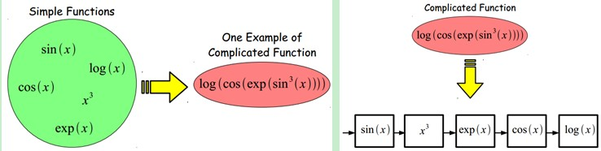
三、浅层学习（Shallow Learning）和深度学习（Deep Learning）
当前多数分类、回归等学习方法为浅层结构算法，其局限性在于有限样本和计算单元情况下对复杂函数的表示能力有限，针对复杂分类问题其泛化能力受到一定制约。深度学习可通过学习一种深层非线性网络结构，实现复杂函数逼近，表征输入数据分布式表示，并展现了强大的从少数样本集中学习数据集本质特征的能力。（多层的好处是可以用较少的参数表示复杂的函数）

Slide 17
三、浅层学习（Shallow Learning）和深度学习（Deep Learning）
深度学习的实质，是通过构建具有很多隐层的机器学习模型和海量的训练数据，来学习更有用的特征，从而最终提升分类或预测的准确性。因此，“深度模型”是手段，“特征学习”是目的。区别于传统的浅层学习，深度学习的不同在于：1）强调了模型结构的深度，通常有5层、6层，甚至10多层的隐层节点；2）明确突出了特征学习的重要性，也就是说，通过逐层特征变换，将样本在原空间的特征表示变换到一个新特征空间，从而使分类或预测更加容易。与人工规则构造特征的方法相比，利用大数据来学习特征，更能够刻画数据的丰富内在信息。

Slide 18
四、Deep learning与Neural Network
深度学习是机器学习研究中的一个新的领域，其动机在于建立、模拟人脑进行分析学习的神经网络，它模仿人脑的机制来解释数据，例如图像，声音和文本。深度学习是无监督学习的一种。
深度学习的概念源于人工神经网络的研究。含多隐层的多层感知器就是一种深度学习结构。深度学习通过组合低层特征形成更加抽象的高层表示属性类别或特征，以发现数据的分布式特征表示。

Slide 19
四、Deep learning与Neural Network
Deep learning本身算是machine learning的一个分支，简单可以理解为neural network的发展。大约二三十年前，neural network曾经是ML领域特别火热的一个方向，但是后来确慢慢淡出了，原因包括以下几个方面：
1）比较容易过拟合，参数比较难tune，而且需要不少trick；
2）训练速度比较慢，在层次比较少（小于等于3）的情况下效果并不比其它方法更优；

Slide 20
四、Deep learning与Neural Network
所以中间有大约20多年的时间，神经网络被关注很少，这段时间基本上是SVM和boosting算法的天下。但是，一个痴心的老先生Hinton，他坚持了下来，并最终（和其它人一起Bengio、Yann.lecun等）提出了一个实际可行的deep learning框架。

Slide 21
四、Deep learning与Neural Network
Deep learning与传统的神经网络之间有相同的地方也有很多不同。
二者的相同在于deep learning采用了神经网络相似的分层结构，系统由包括输入层、隐层（多层）、输出层组成的多层网络，只有相邻层节点之间有连接，同一层以及跨层节点之间相互无连接，每一层可以看作是一个logistic regression模型；这种分层结构，是比较接近人类大脑的结构的。

Slide 22
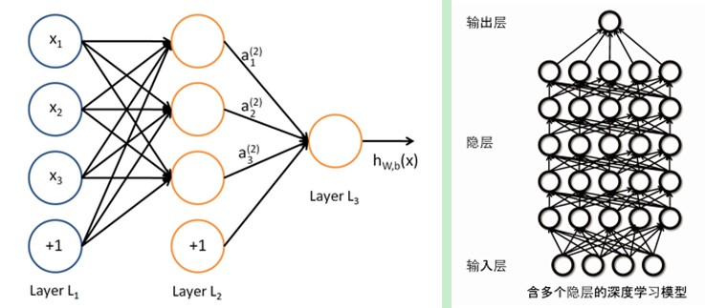
四、Deep learning与Neural Network

Slide 23
四、Deep learning与Neural Network
而为了克服神经网络训练中的问题，DL采用了与神经网络很不同的训练机制。传统神经网络中，采用的是back propagation的方式进行，简单来讲就是采用迭代的算法来训练整个网络，随机设定初值，计算当前网络的输出，然后根据当前输出和label之间的差去改变前面各层的参数，直到收敛（整体是一个梯度下降法）。而deep learning整体上是一个layer-wise的训练机制。这样做的原因是因为，如果采用back propagation的机制，对于一个deep network（7层以上），残差传播到最前面的层已经变得太小，出现所谓的gradient diffusion（梯度扩散）。

Slide 24
五、Deep learning训练过程
5.1、传统神经网络的训练方法为什么不能用在深度神经网络
BP算法作为传统训练多层网络的典型算法，实际上对仅含几层网络，该训练方法就已经很不理想。深度结构（涉及多个非线性处理单元层）非凸目标代价函数中普遍存在的局部最小是训练困难的主要来源。

Slide 25
五、Deep learning训练过程
BP算法存在的问题：
（1）梯度越来越稀疏：从顶层越往下，误差校正信号越来越小；
（2）收敛到局部最小值：尤其是从远离最优区域开始的时候（随机值初始化会导致这种情况的发生）；
（3）一般，我们只能用有标签的数据来训练：但大部分的数据是没标签的，而大脑可以从没有标签的的数据中学习；

Slide 26
五、Deep learning训练过程
5.2、deep learning训练过程
如果对所有层同时训练，时间复杂度会太高；如果每次训练一层，偏差就会逐层传递。这会面临跟上面监督学习中相反的问题，会严重欠拟合（因为深度网络的神经元和参数太多了）。
2006年，hinton提出了在非监督数据上建立多层神经网络的一个有效方法，简单的说，分为两步，一是每次训练一层网络，二是调优，使原始表示x向上生成的高级表示r和该高级表示r向下生成的x'尽可能一致。方法是：

Slide 27
五、Deep learning训练过程
1）首先逐层构建单层神经元，这样每次都是训练一个单层网络。
2）当所有层训练完后，Hinton使用wake-sleep算法进行调优。
将除最顶层的其它层间的权重变为双向的，这样最顶层仍然是一个单层神经网络，而其它层则变为了图模型。向上的权重用于“认知”，向下的权重用于“生成”。然后使用Wake-Sleep算法调整所有的权重。让认知和生成达成一致，也就是保证生成的最顶层表示能够尽可能正确的复原底层的结点。比如顶层的一个结点表示人脸，那么所有人脸的图像应该激活这个结点，并且这个结果向下生成的图像应该能够表现为一个大概的人脸图像。Wake-Sleep算法分为醒（wake）和睡（sleep）两个部分。

Slide 28
五、Deep learning训练过程
1）wake阶段：认知过程，通过外界的特征和向上的权重（认知权重）产生每一层的抽象表示（结点状态），并且使用梯度下降修改层间的下行权重（生成权重）。也就是“如果现实跟我想象的不一样，改变我的权重使得我想象的东西就是这样的”。
2）sleep阶段：生成过程，通过顶层表示（醒时学得的概念）和向下权重，生成底层的状态，同时修改层间向上的权重。也就是“如果梦中的景象不是我脑中的相应概念，改变我的认知权重使得这种景象在我看来就是这个概念”。

Slide 29
五、Deep learning训练过程
deep learning训练过程具体如下：
1）使用自下上升非监督学习（就是从底层开始，一层一层的往顶层训练）：
采用无标定数据（有标定数据也可）分层训练各层参数，这一步可以看作是一个无监督训练过程，是和传统神经网络区别最大的部分（这个过程可以看作是feature learning过程）：
具体的，先用无标定数据训练第一层，训练时先学习第一层的参数（这一层可以看作是得到一个使得输出和输入差别最小的三层神经网络的隐层），由于模型capacity的限制以及稀疏性约束，使得得到的模型能够学习到数据本身的结构，从而得到比输入更具有表示能力的特征；在学习得到第n-1层后，将n-1层的输出作为第n层的输入，训练第n层，由此分别得到各层的参数；

Slide 30
五、Deep learning训练过程
2）自顶向下的监督学习（就是通过带标签的数据去训练，误差自顶向下传输，对网络进行微调）：
基于第一步得到的各层参数进一步fine-tune整个多层模型的参数，这一步是一个有监督训练过程；第一步类似神经网络的随机初始化初值过程，由于DL的第一步不是随机初始化，而是通过学习输入数据的结构得到的，因而这个初值更接近全局最优，从而能够取得更好的效果；所以deep learning效果好很大程度上归功于第一步的feature learning过程。

Slide 31
六、Deep Learning的常用模型或者方法

Slide 32
6.1、AutoEncoder自动编码器
Deep Learning最简单的一种方法是利用人工神经网络的特点，人工神经网络（ANN）本身就是具有层次结构的系统，如果给定一个神经网络，我们假设其输出与输入是相同的，然后训练调整其参数，得到每一层中的权重。自然地，我们就得到了输入I的几种不同表示（每一层代表一种表示），这些表示就是特征。自动编码器就是一种尽可能复现输入信号的神经网络。为了实现这种复现，自动编码器就必须捕捉可以代表输入数据的最重要的因素，就像PCA那样，找到可以代表原信息的主要成分。

Slide 33
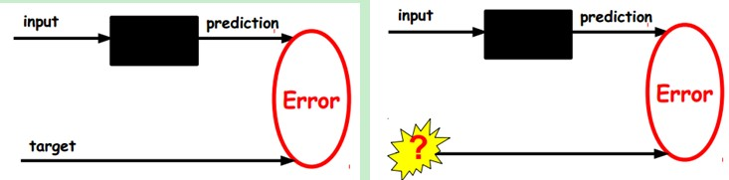
6.1、AutoEncoder自动编码器
具体过程简单的说明如下：
1）给定无标签数据，用非监督学习学习特征：
在我们之前的神经网络中，如第一个图，我们输入的样本是有标签的，即（input, target），这样我们根据当前输出和target（label）之间的差去改变前面各层的参数，直到收敛。但现在我们只有无标签数据，也就是右边的图。那么这个误差怎么得到呢？

Slide 34
6.1、AutoEncoder自动编码器

Slide 35
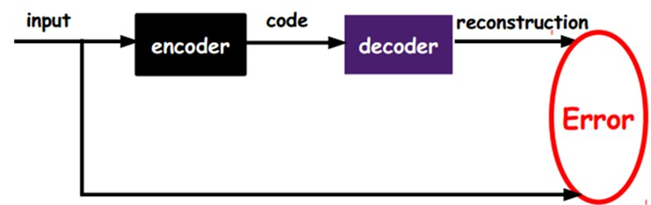
如上图，我们将input输入一个encoder编码器，就会得到一个code，这个code也就是输入的一个表示，那么我们怎么知道这个code表示的就是input呢？我们加一个decoder解码器，这时候decoder就会输出一个信息，那么如果输出的这个信息和一开始的输入信号input是很像的（理想情况下就是一样的），那很明显，我们就有理由相信这个code是靠谱的。所以，我们就通过调整encoder和decoder的参数，使得重构误差最小，这时候我们就得到了输入input信号的第一个表示了，也就是编码code了。因为是无标签数据，所以误差的来源就是直接重构后与原输入相比得到。

Slide 36
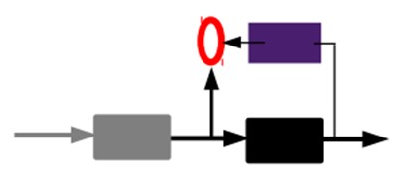
2）通过编码器产生特征，然后训练下一层。这样逐层训练：
那上面我们就得到第一层的code，我们的重构误差最小让我们相信这个code就是原输入信号的良好表达了，或者牵强点说，它和原信号是一模一样的（表达不一样，反映的是一个东西）。那第二层和第一层的训练方式就没有差别了，我们将第一层输出的code当成第二层的输入信号，同样最小化重构误差，就会得到第二层的参数，并且得到第二层输入的code，也就是原输入信息的第二个表达了。其他层就同样的方法炮制就行了（训练这一层，前面层的参数都是固定的，并且他们的decoder已经没用了，都不需要了）。

Slide 37
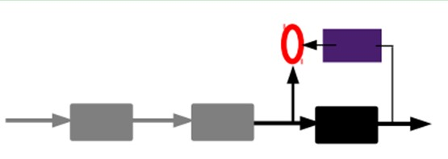
3）有监督微调：
经过上面的方法，我们就可以得到很多层了。至于需要多少层（或者深度需要多少，这个目前本身就没有一个科学的评价方法）需要自己试验调了。每一层都会得到原始输入的不同的表达。当然了，我们觉得它是越抽象越好了，就像人的视觉系统一样。

Slide 38
到这里，这个AutoEncoder还不能用来分类数据，因为它还没有学习如何去连结一个输入和一个类。它只是学会了如何去重构或者复现它的输入而已。或者说，它只是学习获得了一个可以良好代表输入的特征，这个特征可以最大程度上代表原输入信号。那么，为了实现分类，我们就可以在AutoEncoder的最顶的编码层添加一个分类器（例如罗杰斯特回归、SVM等），然后通过标准的多层神经网络的监督训练方法（梯度下降法）去训练。

Slide 39
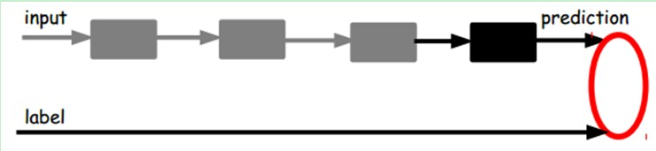
也就是说，这时候，我们需要将最后层的特征code输入到最后的分类器，通过有标签样本，通过监督学习进行微调，这也分两种，一个是只调整分类器（黑色部分）：

Slide 40
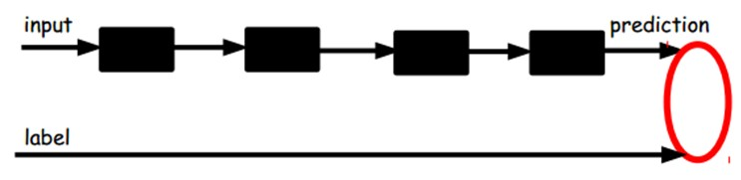
另一种：通过有标签样本，微调整个系统：（如果有足够多的数据，这个是最好的。end-to-end learning端对端学习）

Slide 41
一旦监督训练完成，这个网络就可以用来分类了。神经网络的最顶层可以作为一个线性分类器，然后我们可以用一个更好性能的分类器去取代它。
在研究中可以发现，如果在原有的特征中加入这些自动学习得到的特征可以大大提高精确度，甚至在分类问题中比目前最好的分类算法效果还要好！

Slide 42
Sparse AutoEncoder稀疏自动编码器：
当然，我们还可以继续加上一些约束条件得到新的Deep Learning方法，如：如果在AutoEncoder的基础上加上L1的Regularity限制（L1主要是约束每一层中的节点中大部分都要为0，只有少数不为0，这就是Sparse名字的来源），我们就可以得到Sparse AutoEncoder法。

Slide 43
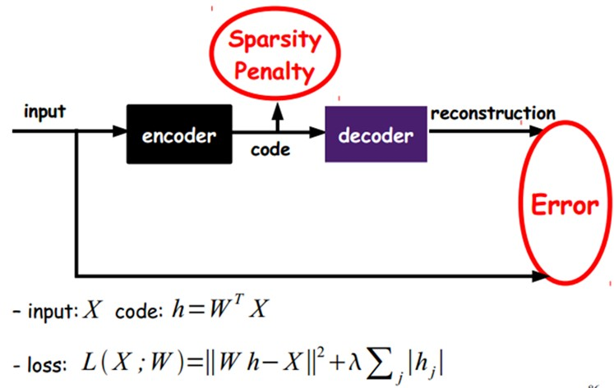
如上图，其实就是限制每次得到的表达code尽量稀疏。因为稀疏的表达往往比其他的表达要有效（人脑好像也是这样的，某个输入只是刺激某些神经元，其他的大部分的神经元是受到抑制的）。

Slide 44
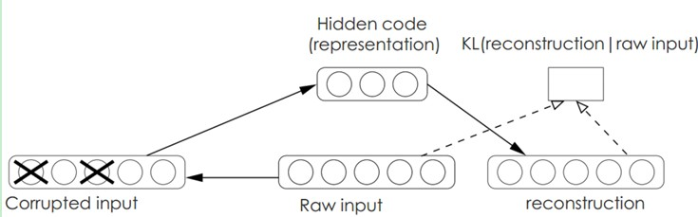
Denoising AutoEncoders降噪自动编码器：
降噪自动编码器DA是在自动编码器的基础上，训练数据加入噪声，所以自动编码器必须学习去去除这种噪声而获得真正的没有被噪声污染过的输入。因此，这就迫使编码器去学习输入信号的更加鲁棒的表达，这也是它的泛化能力比一般编码器强的原因。DA可以通过梯度下降算法去训练。

Slide 45
一张图解AlphaGo原理及弱点
http://www.tuicool.com/articles/ZvAZnmb

Slide 46
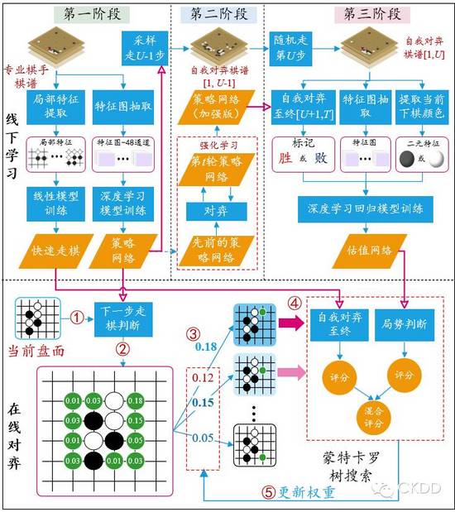
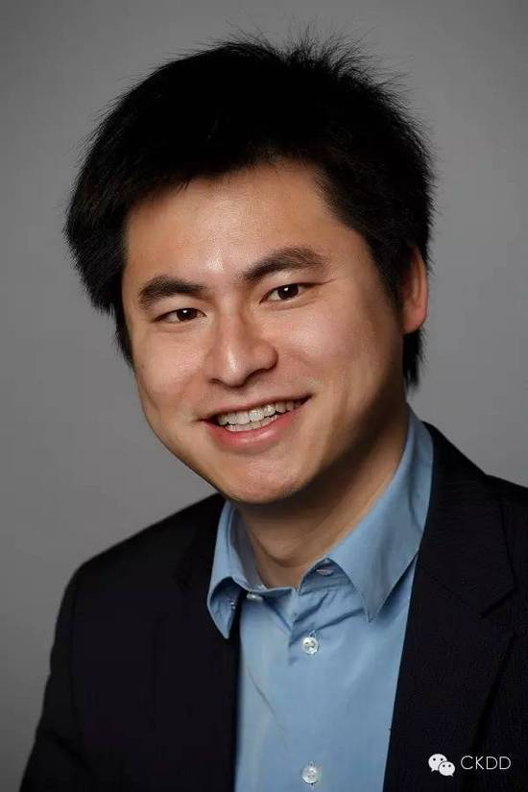
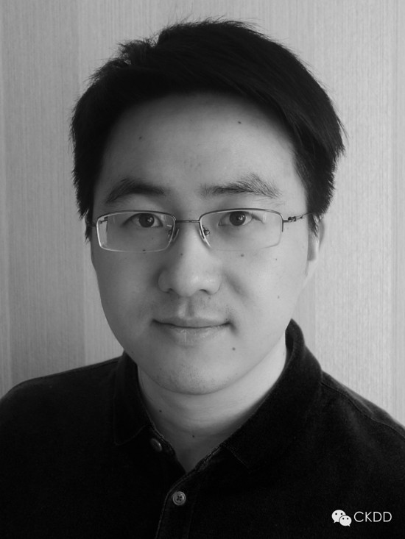
一张图解AlphaGo原理及弱点
郑宇（博士、教授、博士生导师）
张钧波 （博士）

Slide 47
近期 AlphaGo 在人机围棋比赛中连胜李世石 3 局，体现了人工智能在围棋领域的突破，作为人工智能领域的工作者，我们深感欣慰。其实质是深度学习网络（ C NN ）跟蒙特卡罗搜索树 (MCTS) 结合的胜利，是人类智慧的进步。不少所谓的 “ 砖 ” 家开始鼓吹机器战胜人类、甚至人类将被机器统治等无知言论，让人实在看不下去。作为围棋爱好者和人工智能领域工作者，我们觉得是时候跟大家讲讲 AlphaGo 的原理及其弱点了。

Slide 48
可以很负责任的告诉大家，AlphaGo还没有完全攻克围棋这个难题，职业棋手也并非没有希望赢Go了，更不能说机器战胜了人类。AlphaGo未来需要走的路还很长。如果有中国职业棋手想挑战AlphaGo，我们愿意为其组建最顶尖（且懂围棋）的人工智能专家顾问团，助其取胜AlphaGo 。

Slide 49
虽然网上技术贴不少，但还没有一篇文章完全讲清楚 AphaGo 的原理， Nature 上刊登的文章也缺乏一张刨解全局的图（加之用英文描述，同学们很难理解透彻）。以下是我跟微软亚洲研究院的张钧波博士在多次阅读原文并收集了大量其他资料后，一起完成的一张图，解释了 AlphaGo 的原理，看完后大家自然知道其弱点在何处了。

Slide 50
AlphaGo总体上包含离线学习（图1上半部分）和在线对弈（图1下半部分）两个过程。

Slide 51
离线学习过程分为三个训练阶段
第一阶段 ：利用 3万多幅专业棋手对局的棋谱来训练两个网络。一个是基于全局特征和深度卷积网络（ CNN）训练出来的策略网络（Policy Network）。其主要作用是给定当前盘面状态作为输入，输出下一步棋在棋盘其它空地上的落子概率。另一个是利用局部特征和线性模型训练出来的快速走棋策略（Rollout Policy)。策略网络速度较慢，但精度较高；快速走棋策略反之。

Slide 52
第二阶段 ：利用第 t轮的策略网络与先前训练好的策略网络互相对弈，利用增强式学习来修正第t轮的策略网络的参数，最终得到增强的策略网络。这部分被很多“砖”家极大的鼓吹，但实际上应该存在理论上的瓶颈（提升能力有限）。这就好比2个6岁的小孩不断对弈，其水平就会达到职业9段？

Slide 53
第三阶段 ：先利用 普通的策略网络 来生成棋局的前U-1步（U是一个属于[1, 450]的随机变量），然后利用随机采样来决定第U步的位置（这是为了增加棋的多样性，防止过拟合）。随后，利用 增强的策略网 络来完成后面的自我对弈过程，直至棋局结束分出胜负。此后，第U步的盘面作为特征输入，胜负作为label，学习一个价值网络（Value Network），用于判断结果的输赢概率。价值网络其实是AlphaGo的一大创新，围棋最为困难的就是很难根据当前的局势来判断最后的结果，这点职业棋手也很难掌握。通过大量的自我对弈，AlphaGo产生了3000万盘棋局，用作训练学习价值网络。但由于为其的搜索空间太大，3000万盘棋局也不能帮AlphaGo完全攻克这个问题。

Slide 54
在线对弈过程包括以下5个关键步骤：其核心思想实在蒙特卡洛搜索树（MCTS）中嵌入了深度神经网络来减少搜索空间。AlphaGo并没有具备真正的思维能力。

Slide 55
根据当前盘面已经落子的情况提取相应特征；
利用策略网络估计出棋盘其他空地的落子概率；
根据落子概率来计算此处往下发展的权重，初始值为落子概率本身（如0.18）。实际情况可能是一个以概率值为输入的函数，此处为了理解简便。

Slide 56
利用价值网络和快速走棋网络分别判断局势，两个局势得分相加为此处最后走棋获胜的得分。这里使用快速走棋策略是一个用速度来换取量的方法，从被判断的位置出发，快速行棋至最后，每一次行棋结束后都会有个输赢结果，然后综合统计这个节点对应的胜率。而价值网络只要根据当前的状态便可直接评估出最后的结果。两者各有优缺点、互补。

Slide 57
利用第四步计算的得分来更新之前那个走棋位置的权重（如从0.18变成了0.12）；此后，从权重最大的0.15那条边开始继续搜索和更新。这些权重的更新过程应该是可以并行的。当某个节点的被访问次数超过了一定的门限值，则在蒙特卡罗树上进一步展开下一级别的搜索（如图2所示）。

Slide 58
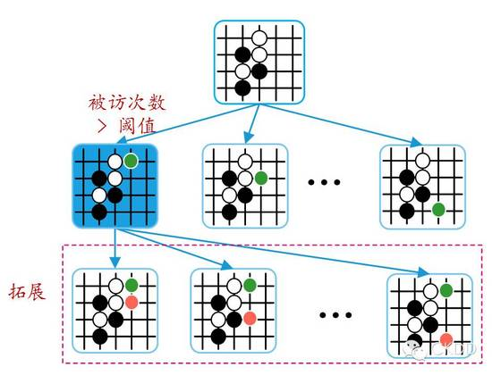
图2、MCTS拓展下一级节点

Slide 59
AlphaGo的弱点在哪里？
攻其策略网络，加大搜索空间 。进入中盘后，职业选手如能建立起比较复杂的局面，每一步棋都牵连很多个局部棋的命运（避免单块、局部作战），则AlphaGo需要搜索空间则急剧加大，短时间内得到的解的精度就会大打折扣。李世石九段的第四局棋就有这个意思。此处左右上下共5块黑白棋都相互关联到一起，白1下后，黑棋需要考虑很多地方。很多地方都需要在MCTS上进行跟深入的搜索。为了在一定的时间内有结果，只能放弃搜索精度。

Slide 60
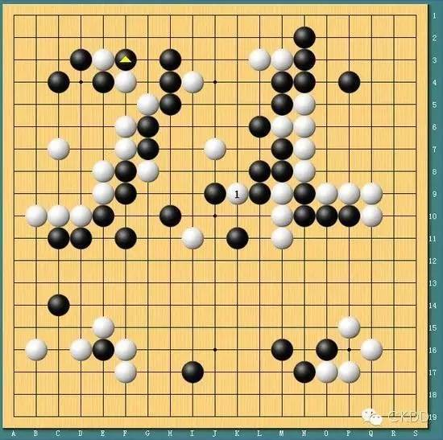
图3、李世石对AlphaGo第四盘棋棋谱

Slide 61
攻其价值网络，万劫不复 ： AlphaGo的价值网络极大的提高了之前单纯依靠MCTS来做局势判断的精度，但离准确判断围棋局势还有不小的差距。神经网络还不能完全避免在某些时候出现一些怪异（甚至错误）的判断，更何况其训练样本还远远不足。这也是为什么有了价值网络还仍然需要依靠快速走棋来判断局势。大家都曾经怀疑过AlphaGo的打劫能力，也感觉到了AlphaGo有躲避打劫的迹象。

Slide 62
实际上南京大学的周志华教授曾经撰文指出打劫会让价值网络崩溃的问题，原理不再重复。总之打劫要乘早，太晚了搜索空间变小，即便价值网络失效，还可以靠快速走棋网络来弥补。开劫应该以在刚刚进入中盘时期为好（太早劫财还不够），并切保持长时间不消劫，最好在盘面上能同时有两处以上打劫。没有了价值网络的AlphaGo其实水平也就职业3段左右。

